Slide 1
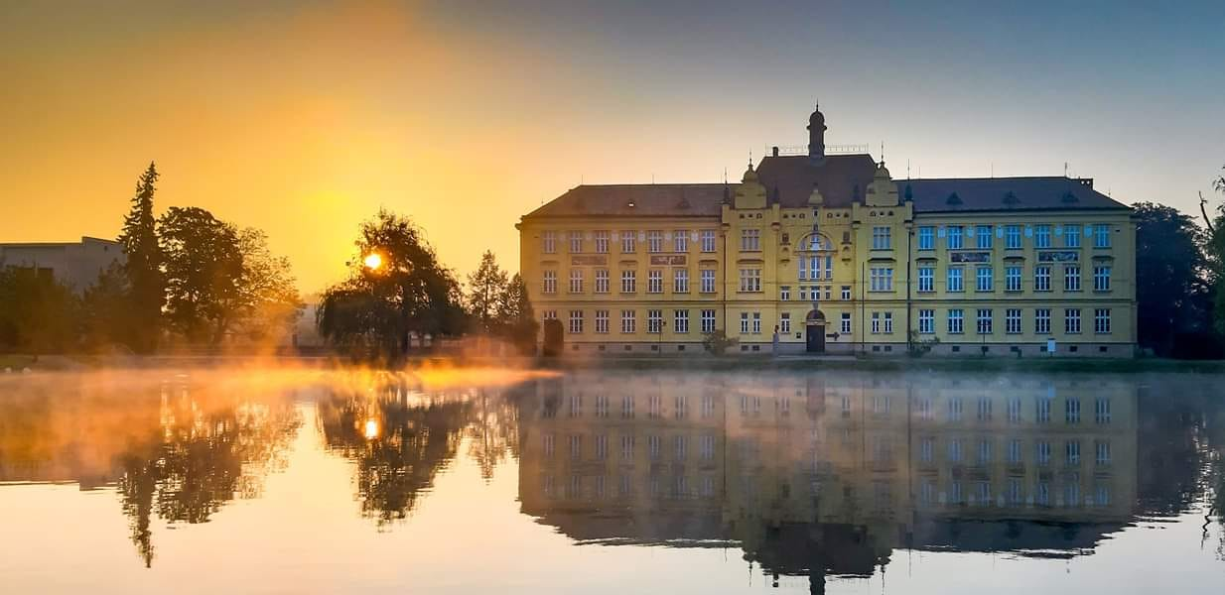
Gymnázium Jana Opletala, Litovel

Slide 2
Studium na GJO Litovel
Počet tříd ve školním roce 2025/2026
Čtyřleté studium 4 třídy
Osmileté studium 8 tříd
Počet žáků školy 342 žáků
Počet tříd nově otevíraných ve škol. roce 2026/2027
Čtyřleté studium 1 třída (30 žáků)
Osmileté studium 1 třída (30 žáků)

Slide 3
Studium na GJO Litovel
Žáci gymnázia dosahují vynikajících studijních výsledků
(souhrn za 2. pololetí 2024/2025)
Celkový průměrný prospěch | 1,63
Stupeň hodnocení prospěchu | prospěl s vyznamenáním | 150
 | prospěl | 198
 | neprospěl | 1
 | nehodnocen | 0

Slide 4
Studium na GJO Litovel

Slide 5
Učební plán (s vyznačením dělených hodin)
Nižší stupeň osmiletého gymnázia
Vyučovací předmět | prima |  | sekunda |  | tercie |  | kvarta |  | celkem
 | časová dotace | dělené hodiny | časová dotace | dělené hodiny | časová dotace | dělené hodiny | časová dotace | dělené hodiny
Český jazyk a literatura | 4 | 2 | 4 | 3 | 4 | 3 | 5 | 3 | 17
Anglický jazyk | 4 | 4 | 4 | 3 | 3 | 3 | 3 | 3 | 13
Další cizí jazyk | - | - | - | - | 3 | 3 | 3 | 3 | 6
Matematika | 5 | 4 | 4 | 3 | 5 | 4 | 4 | 4 | 18
Fyzika | 2 | 1 | 2 | 0 | 2 | 1 | 2 | 1 | 8
Chemie | - | - | 2 | 0 | 2 | 1 | 2 | 1 | 6
Biologie | 2 | 0 | 2 | 0 | 2 | 0 | 1 | 0 | 7
Zeměpis | 2 | 0 | 2 | 0 | 2 | 0 | 2 | 0 | 8
Občanská výchova | 1 | 0 | 1 | 0 | 1 | 0 | 2 | 0 | 5
Dějepis | 2 | 0 | 2 | 0 | 2 | 0 | 2 | 0 | 8
Tělesná výchova | 3 | 3 | 2 | 2 | 2 | 2 | 2 | 2 | 9
Hudební výchova | 1 | 1 | 1 | 1 | 1 | 1 | 1 | 1 | 4
Výtvarná výchova | 2 | 2 | 2 | 2 | 2 | 2 | 2 | 2 | 8
Inf. a kom. Technologie/Informatika | 1 | 1 | 1 | 2 | 1 | 1 | 1 | 1 | 5
Celkem předepsaných hodin | 29 |  | 29 |  | 32 |  | 32 |  | 122

Slide 6
Učební plán (s vyznačením dělených hodin)
Vyšší stupeň osmiletého gymnázia, čtyřleté gymnázium
Vyučovací předmět | 1.ročník kvinta |  | 2.ročník sexta |  | 3.ročník septima |  | 4.ročník oktáva |  | celkem
 | časová dotace | dělené hodiny | časová dotace | dělené hodiny | časová dotace | dělené hodiny | časová dotace | dělené hodiny
Český jazyk a literatura | 3 | 2 | 4 | 2 | 4 | 1 | 4 | 1 | 15
Anglický jazyk | 4 | 4 | 4 | 4 | 4 | 4 | 4 | 4 | 16
Další cizí jazyk | 3 | 3 | 3 | 3 | 3 | 3 | 3 | 3 | 12
Matematika | 4 | 3 | 4 | 3 | 4 | 2 | 4 | 3 | 16
Fyzika | 3 | 1 | 3 | 1 | 3 | 1 | - | - | 9
Chemie | 3 | 1 | 3 | 1 | 2,5 | 0,5 | - | - | 8,5
Biologie | 3 | 1 | 3 | 1 | 2,5 | 0,5 | - | - | 8,5
Zeměpis | 2 | 0 | 2 | 0 | 2 | 0 | - | - | 6
Společenské vědy | 1 | 0 | 2 | 0 | 2 | 0 | 2 | 0 | 7
Dějepis | 2 | 0 | 2 | 0 | 2 | 0 | - | 0 | 6
Tělesná výchova | 2 | 2 | 2 | 2 | 2 | 2 | 2 | 2 | 8
Hudební výchova/výtvarná výchova | 2/2 | 2/2 | 2/2 | 2/2 | - | - | - | - | 4
Informatika | 2 | 2 | 1 | 1 | - | - | 1 | 1 | 4
Volitelný předmět 1 | - | - | - | - | 2 | několik skupin | 2 | několik skupin | 4
Volitelný předmět 2 | - | - | - | - | 2 | několik skupin | 2 | několik skupin | 4
Volitelný předmět 3 | - | - | - | - | - | - | 2 | několik skupin | 2
Volitelný předmět 4 | - | - | - | - | - | - | 2 | několik skupin | 2
Celkem předepsaných hodin | 34 |  | 35 |  | 35 |  | 29 |  | 132

Slide 7
Statistika přijímacího řízení pro školní rok 2025/2026
obor vzdělání | počet přihlášek | přijato celkem
79-41-K/41 čtyřleté | 97 | 30
79-41-K/81 osmileté | 69 | 30

Slide 8
Přijímací řízení
Vyhlášení přijímacího řízení
31. leden 2026
(zveřejnění podmínek přijetí)
www.gjo.cz/prijimaci-rizeni
www.prihlaskynastredni.cz

Slide 9
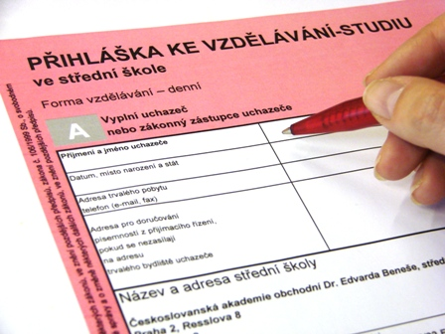
Přijímací řízení
Poslední den k podání přihlášky ke studiu
20. února 2026
Přihláška se podává dvěma způsoby:
1. elektronicky prostřednictvím informačního systému (IS) na základě prokázání totožnosti s využitím prostředku pro elektronickou identifikaci,
2. na tiskopisu, který stanoví ministerstvo a zveřejní jej způsobem umožňujícím dálkový přístup

Slide 10
Přijímací řízení
přihlášku podává za nezletilého uchazeče jeho zákonný zástupce
součástí přihlášky je čestné prohlášení podávající osoby, že nezletilý uchazeč souhlasí s jejím podáním a obsahem
pro první kolo přijímacího řízení může uchazeč podat nejvýše
3 přihlášky (až 5 přihlášek v případě oborů s talentovou zkouškou)
pořadí uvedených oborů vzdělání v přihlášce vyjadřuje přednostní volbu oboru vzdělání, tzn. že obory vzdělání jsou řazeny dle preference
uvedené pořadí musí být na všech podaných přihláškách shodné
u uchazečů se speciálními vzdělávacími potřebami se k přihlášce dokládá doporučení školského poradenského zařízení (jako samostatná příloha)
lékařské potvrzení nevyžadujeme

Slide 11

Přijímací řízení
termíny konání jednotných testů:
studium | 1. termín zkoušky | 2. termín zkoušky | 1. náhradní termín zkoušky | 2. náhradní termín zkoušky
čtyřleté studium | 10. dubna 2026 | 13. dubna 2026 | 29. dubna 2026 | 30. dubna 2026
osmileté studium | 14. dubna 2026 | 15. dubna 2026 | 29. dubna 2026 | 30. dubna 2026

Slide 12

Přijímací řízení – hodnocení výsledků
hodnocení výsledků přijímacího řízení – čtyřleté studium
Český jazyk (max. 50 b.), Matematika (max. 50 b.)
minimální hranice úspěšnosti 30 bodů ze 100 bodů (Čj+M)
vysvědčení ZŠ (max. 20 b.)
10 bodů za výsledky za 2. pololetí 8. třídy a 10 bodů za 1. pololetí 9. třídy
výsledky soutěží (max. 10 b.)
soutěže typ A (umístění v okresních a krajských kolech)
národní kolo libovolné soutěže
viz kritéria přijímaní uchazečů

Slide 13
Přijímací řízení – hodnocení výsledků
hodnocení výsledků přijímacího řízení – osmileté studium
Český jazyk (max. 50 b.), Matematika (max. 50 b.)
minimální hranice úspěšnosti 30 bodů ze 100 bodů (Čj+M)
vysvědčení ZŠ (max. 20 b.)
10 bodů za výsledky za 2. pololetí 4. třídy a 10 bodů za 1. pololetí 5. třídy

Slide 14
Přijímací řízení – zveřejnění výsledků
výsledky přijímacího řízení budou zveřejněny 15. května 2026
v informačním systému (IS)
ve škole na veřejně přístupném místě
rozhodnutí o přijetí nebo nepřijetí se v písemné formě nevyhotovují a nezasílají

Slide 15
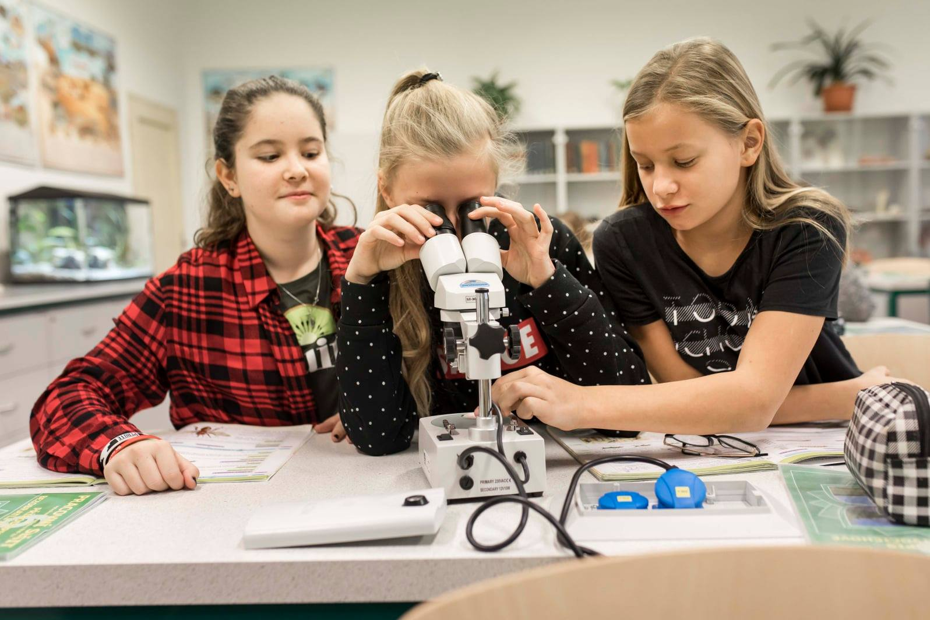
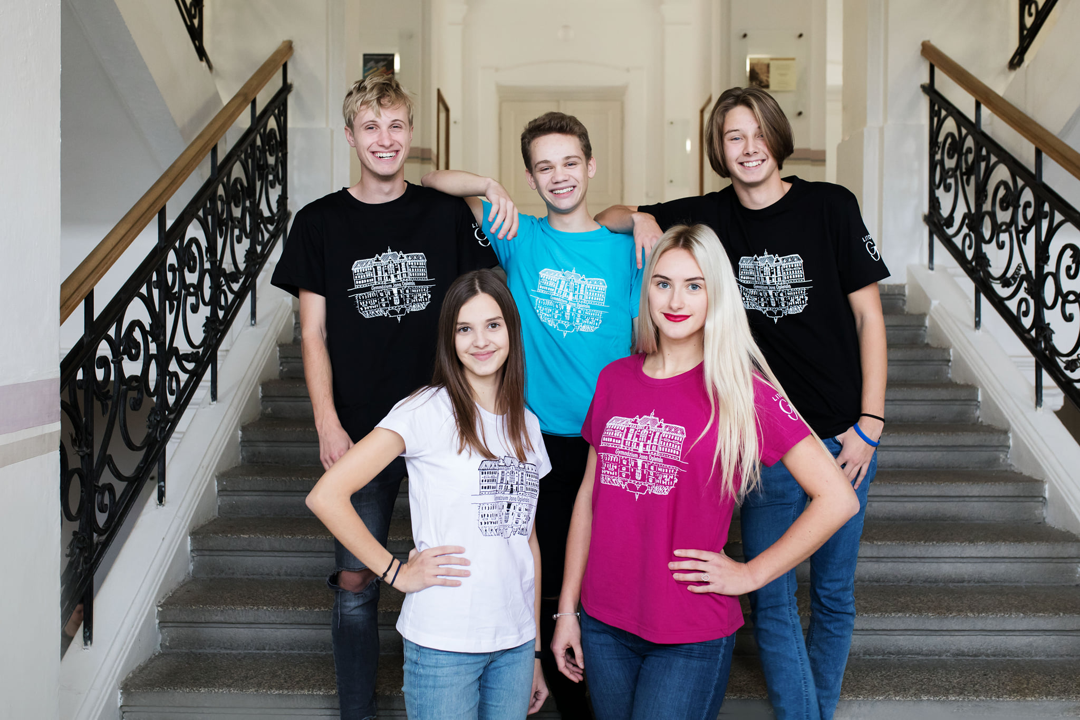
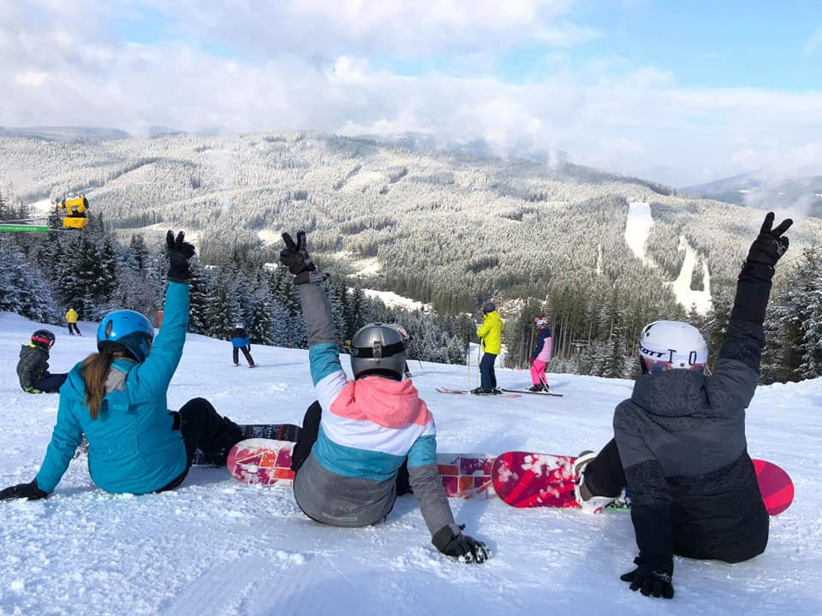
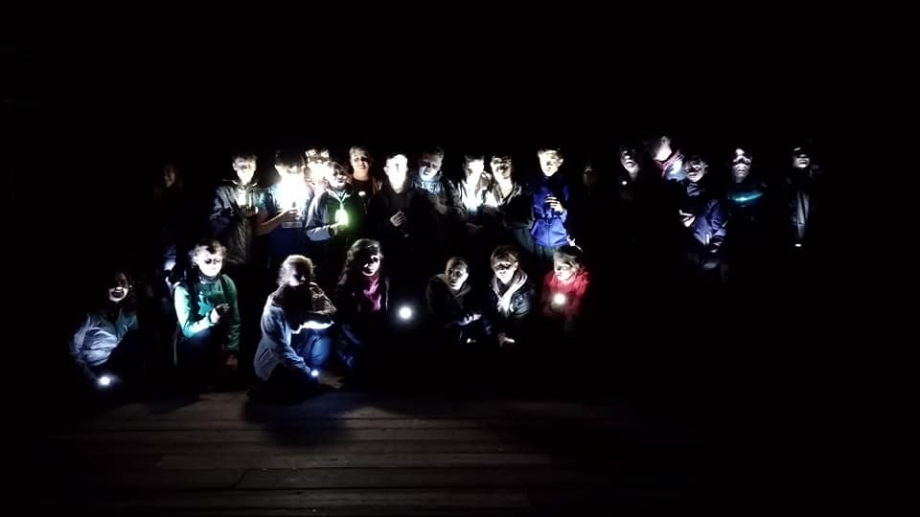
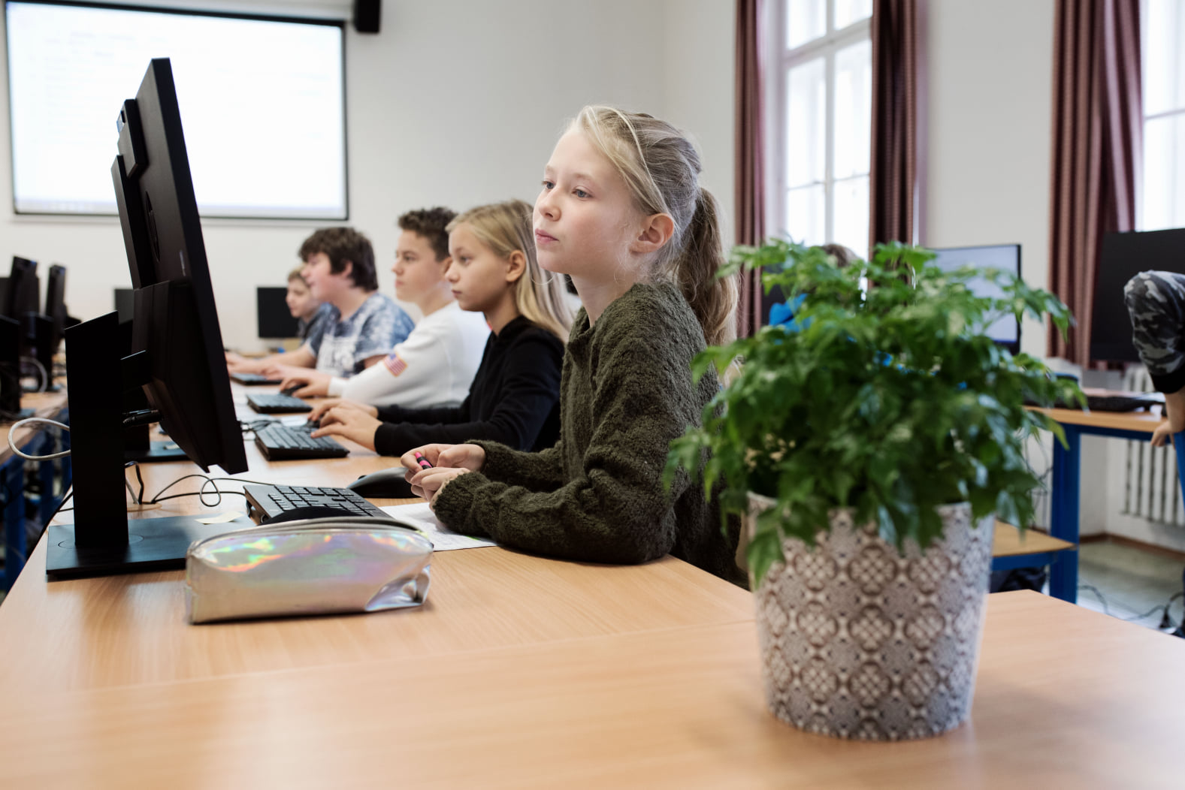
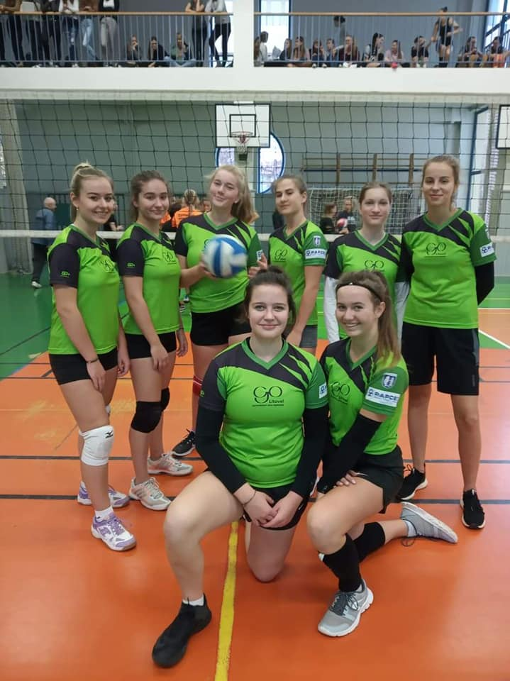
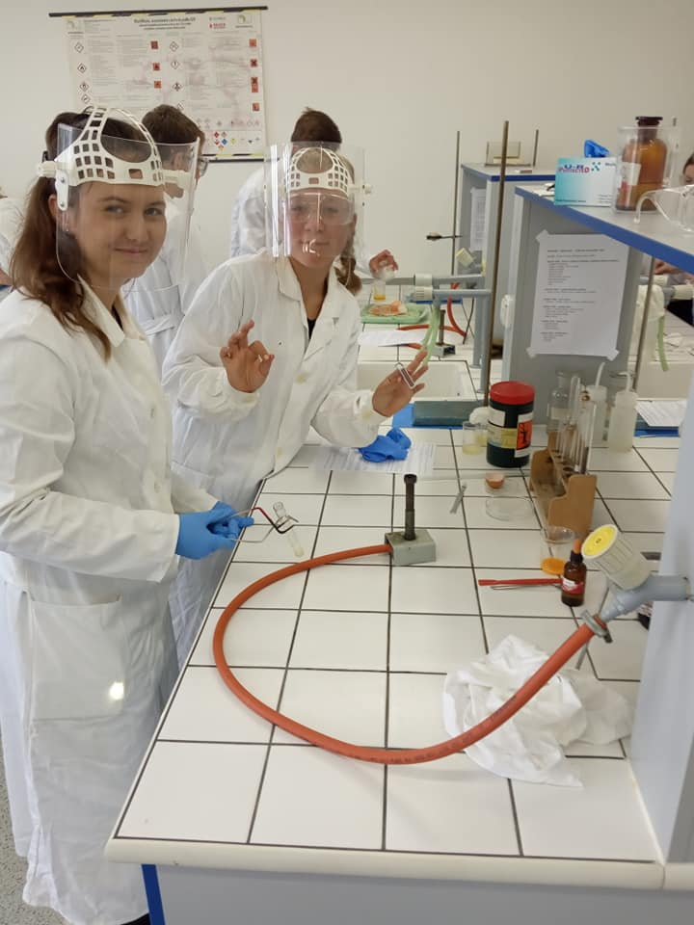
Těšíme se na Vás ☺

